Slide 1




AKADEMİK FAKÜLTE / BÖLÜM KOORDİNATÖRLERİ
ERASMUS DASHBOARD İŞLEMLERİ
Bilecik Şeyh Edebali Üniversitesi
Uluslararası İlişkiler Erasmus Kurum Koordinatörlüğü erasmus@bilecik.edu.tr

Slide 2
Akademik Fakülte / Bölüm Koordinatörlere Yönelik Erasmus Dashboard İşlem Basamaklar
Değerli Erasmus+ Akademik Fakülte/ Bölüm Koordinatörü,
2021 Akademik yılı itibarı ile Erasmus+ Öğrenim Hareketliliği’ne hak kazanan öğrencilerimizin “Learning Agreement” süreçlerini tamamlayabilmeleri için Erasmus+ Bölüm Koordinatörleri’nin imzasına ihtiyaç duyulmaktadır. Bu yıl ve dönem itibariyle kimi ortak üniversitelerimiz, AB tarafından uygulamaya geçirilen “Erasmus+ Dashboard” ve “OLA- Online Learning Agreement” sistemini kullanmaya başlamış bulunmakta ve imza işlemleri de dahil olmak üzere Learning Agreement süreçlerini online olarak yürütmektedir. (Bu yeni süreçte Online Learning Agreement belgeleri OLA olarak kısaltılmaktadır.)
Bu doğrultuda, bu sistemi kullanan üniversitelerde öğrenim görecek olan Erasmus öğrencileriniz var ise, Koordinatörlüğümüz tarafından sizlere sistem üzerinden bize görevlendirme sürecinizde bildirdiğiniz e-mail adreslerinize tanımlama yapılmış bulunmakta ve bu tanımlama sonrasında aşağıdaki adımları takip ederek öğrencinizin Online Learning Agreement/ OLA imza sürecini tamamlamanız beklenmektedir.
İşbirliğiniz için şimdiden teşekkür eder, iyi çalışmalar dileriz.
BSEU ERASMUS KURUM KOORDİNATÖRLÜĞÜ

Slide 3
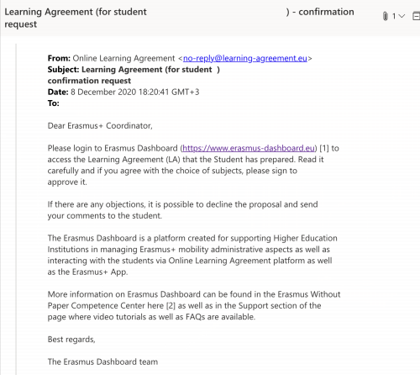
Adım Adım Erasmus Dashboard
İlgili süreç, e-posta kutunuza gelen böyle bir bildirim ile başlamaktadır. Bu e-posta, koordinatörlüğünü üstlendiğiniz bölümde Erasmus hareketliliğinden yararlanmaya hak kazanmış öğrencimizin sistem üzerinden «Online Learning Agreement» belgesini hazırlamış ve size online imza için gönderdiği anlamını taşımaktadır.

Slide 4
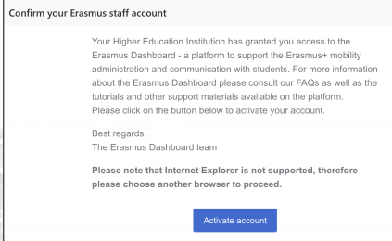
Adım AdımErasmus Dashboard (1)
Learning Agreement belgesinde yer alan e-posta adresinize Koordinatörlüğümüz tarafından bir tanımlama (erişim izni) işlemi gerçekleştirilmiştir. Bu tanımlama işlemi sonrasında Erasmus Dashboard sistemi üzerinden ilgili e-posta adresinize “Confirm Your Account” başlıklı bir e-posta gelmiş olması gerekmektedir.
Bu e-postayı “gelen” kutunuzda göremiyorsanız eğer “spam/junk” gelen kutunuzu da kontrol etmenizi öneririz.
Bu e-postayı açarak, içerisinde yer alan “Activate Account” yazısını tıklayarak ilgili hesabı onaylamanız ve şifrenizi oluşturmanız beklenmektedir.
* Sisteme erişim noktasında «Internet Explorer» tarayıcı kullanmamanız önerilmektedir.

Slide 5
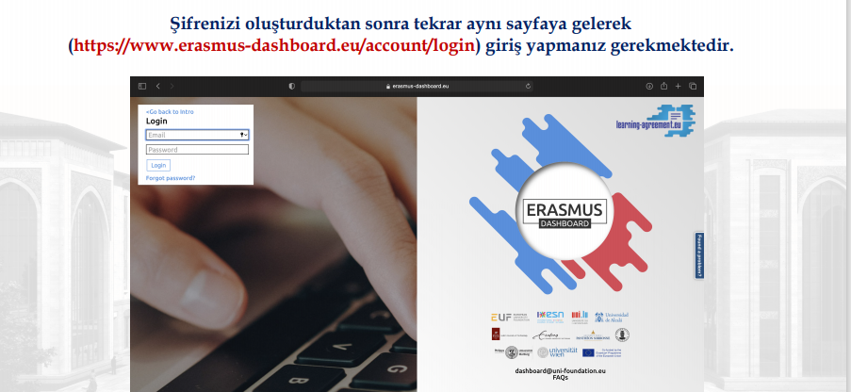
Adım Adım Erasmus Dashboard (2)
https://www.erasmus-dashboard.eu/account/login

Slide 6
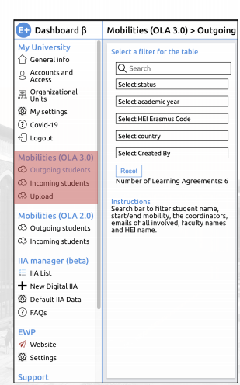
Adım Adım Erasmus Dashboard (3)
Sisteme tekrar giriş yaptıktan sonra, sol kısımda yer alan “Mobilities (OLA 3.0)” başlığı altında yer alan “Outgoing Students” kısmını tıklıyorsunuz,

Slide 7

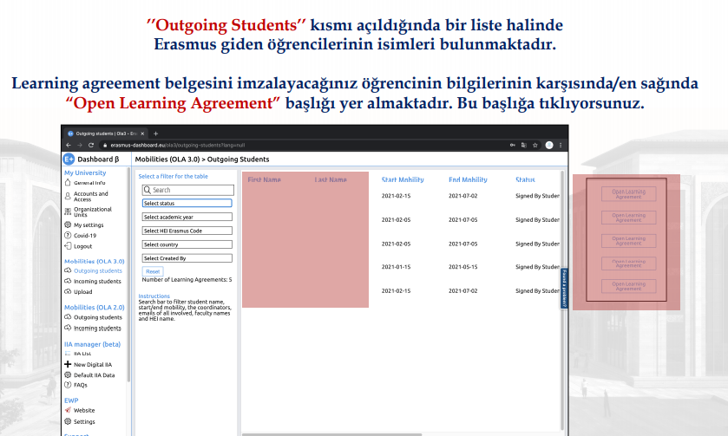
Adım Adım Erasmus Dashboard (4)

Slide 8
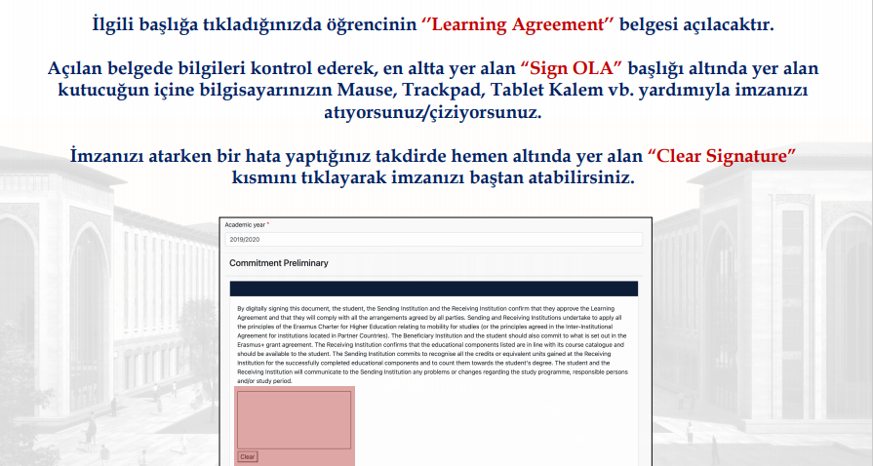
Adım Adım Erasmus Dashboard (5)

Slide 9
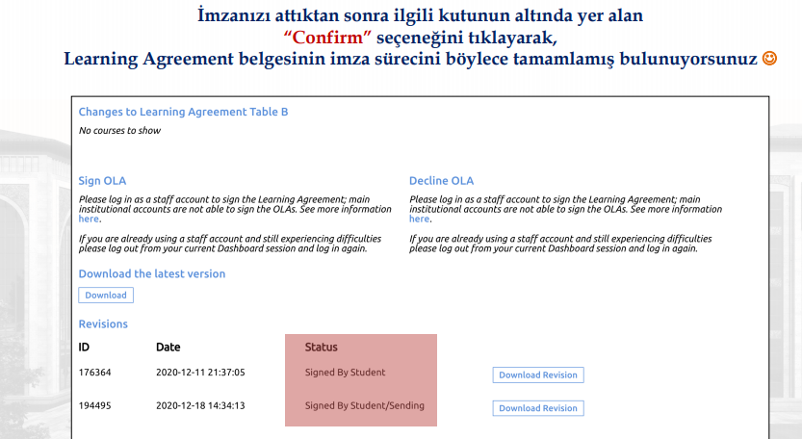
Adım Adım Erasmus Dashboard (6)

Slide 10

Bilecik Şeyh Edebali Üniversitesi
Uluslararası İlişkiler Erasmus Kurum Koordinatörlüğü
erasmus@bilecik.edu.tr
+902282141405

